Slide 1





Propuesta de Proyecto MyGoalFinance
Autores:
Lucas Riffo
Alfredo Muñoz
Luis Alarcón
Benjamín Pérez
Docente: Aldo Alberto Martínez Órdenes
Carrera: Ingeniería Informática

Slide 2


ÍNDICE
01
02
03
04
05
06
07
08
09
10
Introducción
Problemática a resolver
Nuestros objetivos
Beneficios
Metodología de trabajo
Definición de sprints
Tecnologías a utilizar
Mockups
Equipo de trabajo
Conclusión

Slide 3


Introducción
Nuestro proyecto consiste en el desarrollo de una app con agente de inteligencia artificial especializado en educación financiera personalizada.
El propósito de nuestro proyecto es abordar la alfabetización financiera la cual es una necesidad crucial en la población actual. Consideramos fundamental contar con estos conocimientos para la toma de buenas decisiones económicas de manera informada.

Slide 4





Problemática a Resolver
Recursos existentes
Sobreendeudamiento
Ausencia de Ahorro
Los recursos existentes sobre Educación Financiera, no se adaptan al nivel de conocimiento ni edad del usuario.
Chile tiene una de las tasas de endeudamiento más altas de la región, debido principalmente al sencillo acceso a créditos de consumo.
Gran parte de la población no sabe como ahorrar ni invertir lo cual genera incertidumbre, estres, deudas, incapacidad para afrontar deudas, entre otras consecuencias.

Slide 5
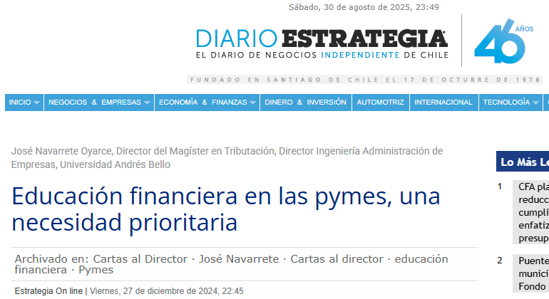
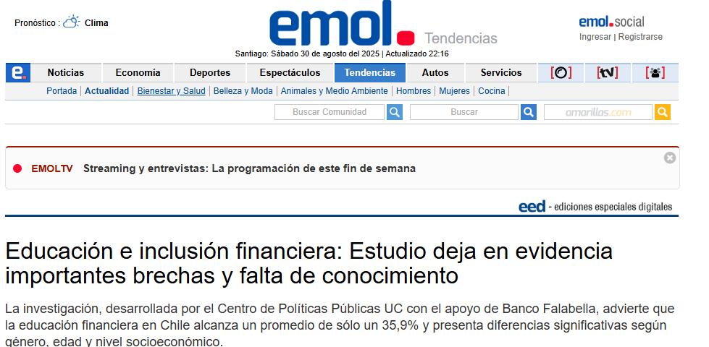
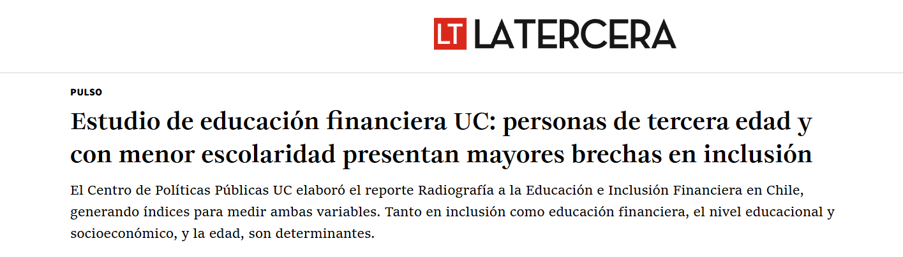

Slide 6
Nuestros Objetivos
01
02
03
Agente IA Financiero
Interfaz sencilla
Pruebas piloto
Desarrollar un modelo PLN capaz de explicar conceptos financieros de forma sencilla y contextualizada.
Crear una interfaz para dispositivos móviles intuitiva para la interacción con el agente IA.
Validar la efectividad educativa mediante pruebas piloto en distintos grupos etarios.

Slide 7




Beneficios
Alfabetización Financiera
Hábitos
Escenarios de uso
Ayuda con la comprensión de conceptos básicos y aplicarlos en el día a día sin importar el rango etario
Promueve hábitos de ahorro e inversión responsables
Puede ser utilizado en colegios, universidades, empresas y hogares

Slide 8


Metodología de Trabajo
Trabajaremos con la Metodología Ágil Scrum ya que nos permite trabajar de manera interactiva, flexible y colaborativa. Esto facilita la adaptación a cambios en los requerimientos y asegura la entrega de valor continua a los usuarios, mediante incrementos funcionales del producto.
Para una gestión de proyecto efectiva la App JIRA

Slide 9








Sprint 1
Inicio y planificación
Definir el backlog del producto.
Levantar requerimientos principales (chatbot educativo, base de conocimientos, interfaz).
Asignación de roles del equipo.
Configuración de entornos de trabajo (GitHub, Trello/Jira, etc.).
Sprint 2
Diseño
Elaboración de diagramas (casos de uso, arquitectura).
Definir modelo de datos inicial.
Mockups de la interfaz de usuario.
Historias de usuario validadas con el profesor/cliente.
Sprint 3
Desarrollo base
Implementar estructura inicial del proyecto.
Configuración del chatbot (conexión a modelo IA).
Base de datos básica para registro de información financiera.
Primer prototipo navegable.
Definición de sprints
Sprint 4 Funcionalidades principales
Desarrollo de interacción chatbot con respuestas básicas.
Integración de contenidos de educación financiera.
Implementación de interfaz gráfica/web inicial.
Pruebas unitarias tempranas.
Sprint 5
Integración y mejoras
Mejorar la experiencia del usuario (diseño, usabilidad).
Agregar funcionalidades extra (estadísticas, historial de consultas).
Optimizar respuestas del chatbot.
Pruebas de integración y feedback de los usuarios.
Sprint 6
Cierre y entrega
Ajustes finales y corrección de errores.
Pruebas finales con casos de uso completos.
Documentación del proyecto (manual de usuario + técnico).
Preparación de la presentación final del proyecto.

Slide 10

Tecnologias a utilizar
Frontend
Utilizaremos el framework React Native ya que nos permite un desarrollo de apps móviles tanto para Android como IOS utilizando JavaScript y React
Backend
Se desarrollará con Python como lenguaje principal y Django como Framework, juntos se encargarán de manejar la lógica del negocio y conexión con IA.
Base de datos
Para el almacenamiento de los datos utilizaremos SupaBase, esta proporciona funcionalidades como bases de datos en tiempo real, autenticación y almacenamiento. Ademas, esta basada en PostgreSQL lo que la hace robusta y escalable
IA y Análisis de datos
El agente de educación financiera integrará librerías de Python como Scikit-learn y Pandas, dependiendo del enfoque. Estas herramientas permitirán procesar información, analizar patrones de datos y responder a los usuarios de manera dinámica y personalizada.

Slide 11
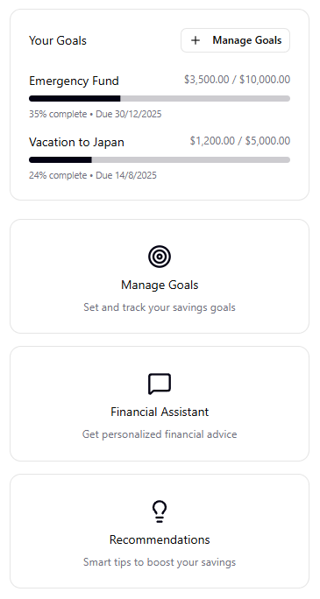
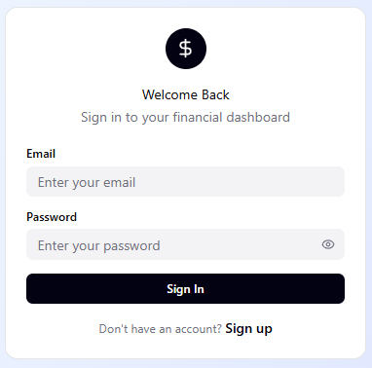

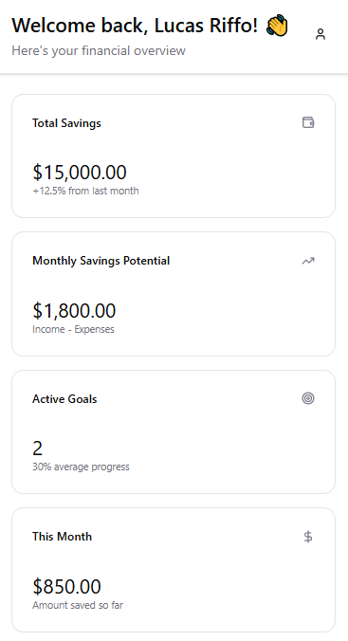
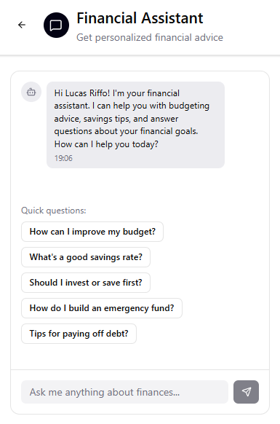
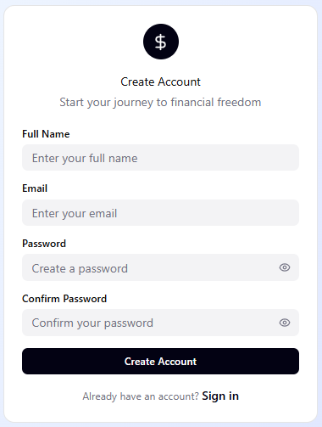
Mockups

Slide 12

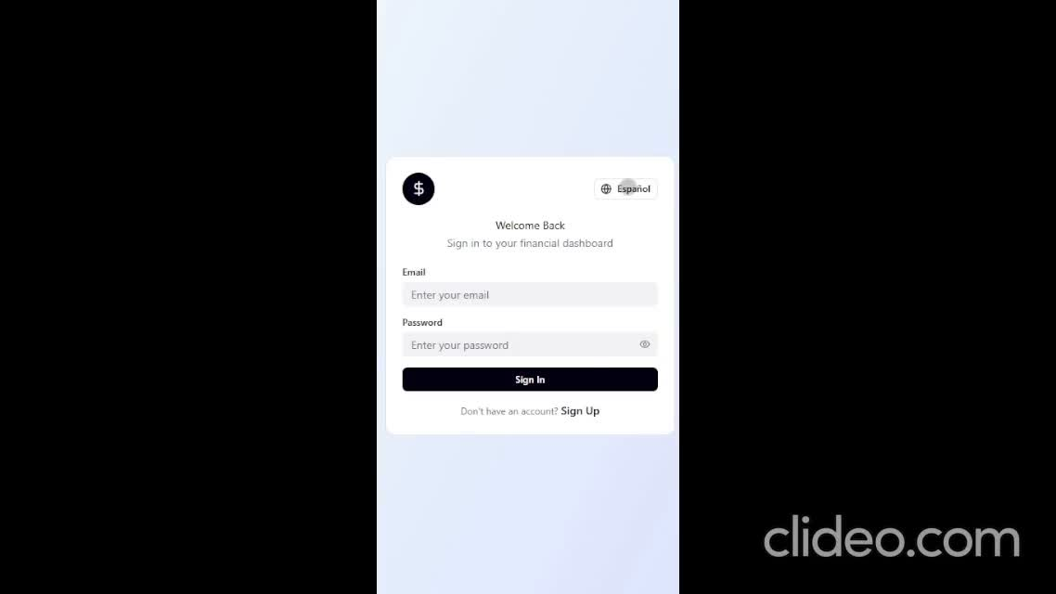
Mockup

Slide 13






Equipo de Trabajo
Lucas Riffo
Alfredo Muñoz
Benjamín Pérez
Luis Alarcón
Equipo Desarrollo
Backend
Equipo Desarrollo
Frontend
Equipo Desarrollo
IA
Scrum Master

Slide 14


Conclusión
My Goal Finance no solo se posiciona como una herramienta tecnológica de apoyo en la gestión personal de las finanzas, sino también como un medio para fomentar la educación financiera de forma accesible y personalizada que brinda solución a una realidad en Chile.
El proyecto, además, abre la posibilidad de evolucionar hacia un ecosistema integral de asesoría digital, incorporando nuevas funcionalidades como análisis predictivos, alertas personalizadas y estrategias de inversión, lo que amplía significativamente su alcance y potencial en el mercado.
En conclusión, representa una propuesta innovadora y factible, que integra competencias adquiridas durante la carrera en áreas como programación, bases de datos, y gestión de proyectos, añadiendo inteligencia artificial.

Slide 15

Muchas Gracias

